Slide 1
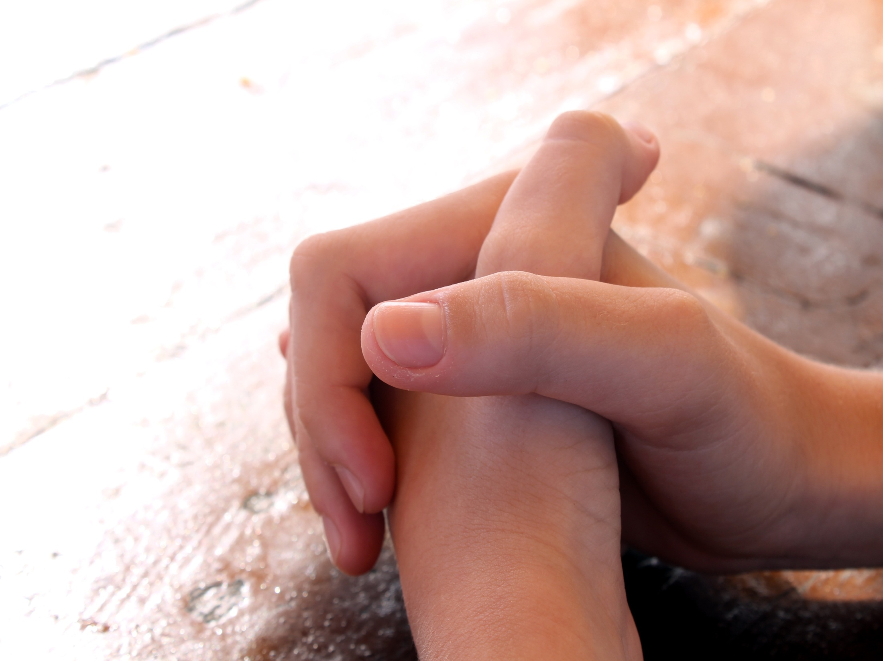
祈禱知多少？
©2016宗教教育中心

Slide 2
《信仰無添加2》第六集：基督徒為甚麼要禱告?
https://www.youtube.com/watch?v=0Q_BF4sCx-w

Slide 3
主禱文
1.一個稱呼：
天上的父／天父／主耶穌等
我們在天上的父，
願人都尊你的名為聖。
願你的國降臨，
願你的旨意行在地上，如同行在天上。
我們日用的飲食，今日賜給我們。
免我們的債，如同我們免了人的債。
不叫我們遇見試探；救我們脫離兇惡，
因為國度、權柄，榮耀，全是你的，
直到永遠。
阿們！
2.三個願望：
先求與上帝有關的事。
3.三個祈求：
祈求與人有關的事。
4.一個頌讚：
禱告時可以讚美和感謝上帝。
5.結束：
「阿們」是後人加上去的，表示「誠心所願」，即祈禱是真誠的，不是隨隨便便的。一般祈禱會在說「阿們」之前加一句「奉耶穌基督之名祈求」，因耶穌曾說奉祂名祈禱必被成就。
©2016宗教教育中心

Slide 4
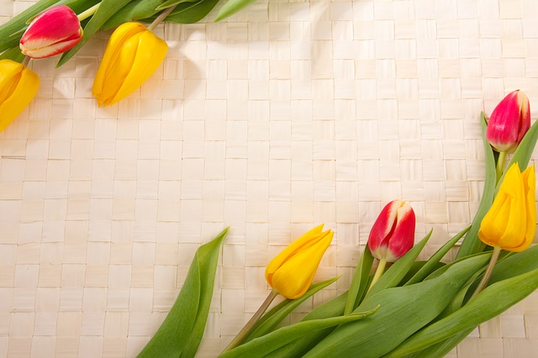
試從〈主禱文〉中找出
「PRAY」的元素
©2016宗教教育中心

Slide 5

P（Praise）
願人都尊你的名為聖。
願你的國降臨，
願你的旨意行在地上，如同行在天上。
因為國度、權柄，榮耀，全是你的，直到永遠。
©2016宗教教育中心

Slide 6
R（Repent）：
免我們的債，如同我們免了人的債。
©2016宗教教育中心

Slide 7
A（Ask）：
我們日用的飲食，今日賜給我們。
不叫我們遇見試探；救我們脫離兇惡。
©2016宗教教育中心

Slide 8
Y（Yourself）
©2016宗教教育中心

Slide 9
關於祈禱，有一些很容易被人忽略的重點。
祈禱要聆聽
溝通是雙向的，除了我們對上帝說話，也應該留心聆聽上帝的聲音。
祈禱具創意
我們可以用非言語的方式祈禱，例如唱歌、跳舞和默想等。無論任何時間，任何形式；有聲還是無聲，開眼還是閉眼；走在街上還是坐在家中，我們都可以祈禱。
祈禱不是炫耀
祈禱不必用深奧的說話，又不是愈長愈好，更不用標奇立異，故意表現給別人看。
©2016宗教教育中心

Slide 10
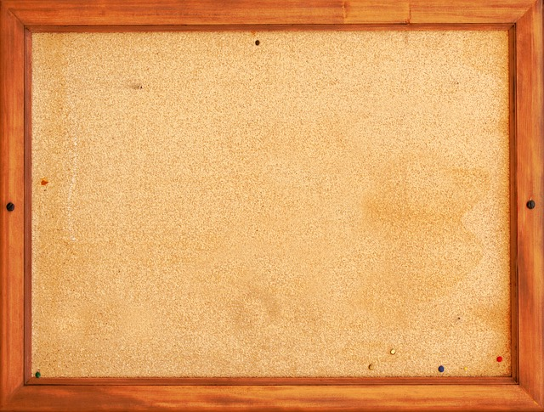
創意禱告體驗
五隻手指代表五個祈禱方向。
祈禱時，先緊握拳頭，然後依照下列次序，逐一把指頭鬆開。
拇指：為自己或別人遇到的好事而感恩。
食指：向上帝祈求或尋求指引和帶領。
中指：為有權勢的人代禱，祈求他們秉持公義和良善，好好管理國家或地區。
無名指：為所愛的人代禱。
尾指：為軟弱的人禱告。例如：病人、孤獨者、貧窮人和受欺壓的人等。
©2016宗教教育中心

